Slide 1
携手黑石，共赴财富新征程：盟会财富增长之道
主讲人：陈惠玲
时间：2025.06.13

Slide 2
目录
强强联合，价值共振
黑石在中国：深度布局与坚定信心
安全保障，实力护航
01
02
03
专业团队，稳健收益
财富见证，实力证明
盟会私募，开启新篇
04
05
06
把握机遇，携手同行
07

Slide 3
01
强强联合，价值共振

Slide 4
盟会与黑石：携手共进的必然
盟会成立19年来，始终将“成员财富增长”作为核心使命，众多成员通过盟会投资实现资产数倍增长，是汇聚财富追求者的温暖大家庭。
黑石自1985年以40万美元起家，如今业务已覆盖60多个国家，管理着1.2万亿美元资产，凭借穿越5次经济周期的专业洞察力，在全球资管领域举足轻重。
盟会与黑石的合作，就如同郑和下西洋时宝船与罗盘的配合，是价值理念的必然共振，让普通投资者得以搭乘全球资本快车，驶向财富彼岸。

Slide 5
02
黑石在中国：深度布局与坚定信心

Slide 6
黑石在中国市场的发展历程
2007年，黑石首次进入中国，投资蓝星集团，开启本土化探索之旅，迈出了深入了解中国市场的第一步。
2014年，黑石收购SOHO中国20%股权，精准布局核心城市地标，彰显对中国房地产市场的深刻理解和长远眼光。
2018年，黑石斥资12亿美元收购物流地产巨头普洛斯，成功抓住电商物流爆发前夜的发展机遇，进一步拓展在中国市场的业务版图。

Slide 7
黑石回归中国市场的战略意义
01
02
2023年，证监会批复黑石独资设立私募，标志着黑石对中国市场的信心达到新高度。盟会成为黑石在中国市场选中的合作伙伴，这意味着我们站在了“中国资产管理黄金十年”风口，成为首批掌舵人，迎来难得的财富增长机遇。
黑石对中国市场进行了长达20年的深度研究，办公室里堆满半面墙的行业分析报告，对中国消费者有着深刻理解。

Slide 8
03
安全保障，实力护航

Slide 9
极速提现，资金无忧
01
02
郑州的王大哥下午3点02分申请提现，3点05分就到账交易所账户，这个“3分钟奇迹”避免了他在医院缴费窗口的难堪。
背后是黑石全球布局的8600+亿美元流动性储备，以及独创的“资金池动态平衡系统”。相比其他投资平台T+1、T+3到账周期，黑石实现24小时内极速到账，充分诠释对投资者“资金自主权”的尊重。

Slide 10
账户安全，坚如磐石
01
02
换手机时经历的“麻烦的安全验证”，看似繁琐，实则是保障账户安全的重要防线。当得知黑客试图破解丢失手机的黑石账户，却在“信息拼图验证系统”前碰壁时，便能明白其重要性。
黑石账户安全体系采用高安全级AES- 256加密技术，比银行APP常用的128位加密整整高出一倍。风控团队每天拦截3000 +次钓鱼攻击，登录IP地址微小变动都会触发二次验证，达到金融监管机构最高的五级标准，为我们筑起数字时代的财富堡垒。
+
+
+

Slide 11
04
专业团队，稳健收益

Slide 12
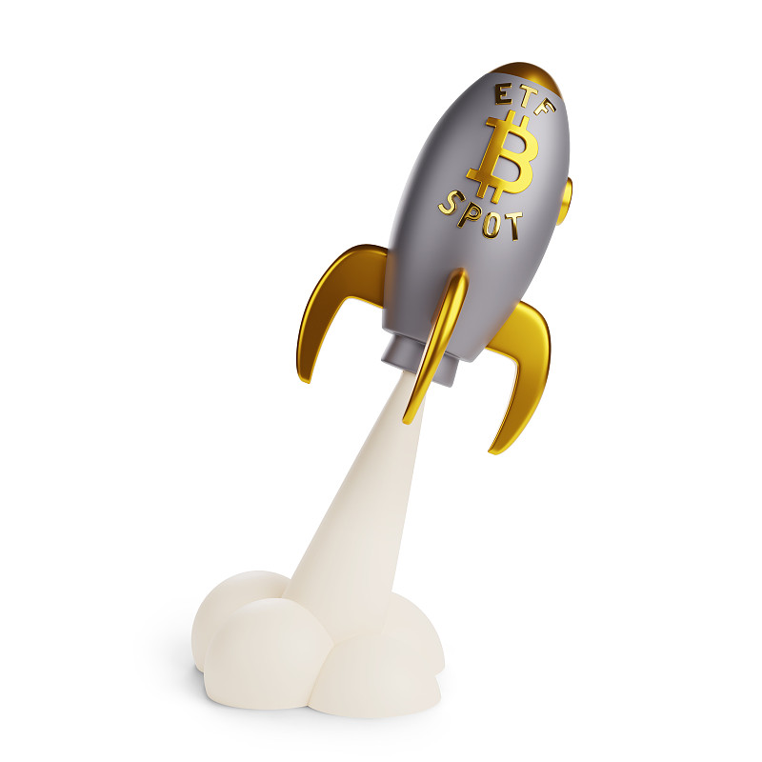
量化对冲，无惧波动
币圈震荡剧烈，BTC一周内涨跌幅超过20%，散户在K线图前焦虑煎熬。但我们的投资者却能从容应对，因为有黑石私募团队保驾护航。
在今年3月的BTC波动行情中，黑石私募团队通过量化对冲策略，在十倍杠杆项目中一周斩获10亿美金利润。投资者只需按合同拿走固定收益，无需研究K线、半夜盯盘，更不用担心爆仓风险，如同头等舱乘客安心享受飞行。

Slide 13
精英团队，财富领航
01
02
黑石私募团队的基金经理平均从业经验15年，年薪超千万美金，他们或是黑石私募高管，或是参与过2008年金融危机市场修复的资深专家，对宏观经济的敏感度堪比央行智库。
盟会的强大之处在于，能让这些华尔街精英成为我们财富路上的“专属司机”，凭借他们的专业能力和丰富经验，引领我们驶向财富新高度。

Slide 14
05
财富见证，实力证明

Slide 15
盟会投资成果展示
PART 01
PART 02
群里家人分享提车照片，表达对盟会的感谢。从最初的怀疑到如今收获财富，这样的例子不在少数。
2021年跟着盟会投资的家人，资产翻了10倍；2024年跟着盟会投资加密市场的，资产也有5倍以上的增长。这些实实在在的成果，是盟会实力的有力见证。

Slide 16
盟会资源整合能力
01
盟会与黑石的合作，是盟会高层往返纽约8次考察、研讨，与黑石亚太区总裁面谈12小时的成果，这样的资源对接能力在整个财富管理行业都极为罕见。
02
盟会凭借强大的资源整合能力，为成员搭建起财富增长的优质平台，让我们有机会参与到更广阔、更优质的投资项目中。

Slide 17
06
盟会私募，开启新篇

Slide 18
盟会私募机构成立的意义
01
02
盟会即将成立自己的私募机构，这是19年积淀的重要里程碑，标志着从资源整合者升级为资本家，拥有更丰富的投资渠道。
我们可以参与盟会的定向投资项目，布局新兴市场的超级IPO标的，涉足新能源私募股权等热门领域，开启财富增长的新篇章。

Slide 19
盟会私募为成员带来的红利
正式成员已多次获得盟会分红，如上个月就有成员收到1.2万USDT，这只是私募机构成立前的“开胃菜”。
未来，随着私募牌照落地，盟会将构建“境内外双轮驱动、股权债权多元配置”的投资体系，每位家人都能在这个生态中找到适合自己的财富增长极，实现财富的重大跃迁，就像当年跟着阿里上市的员工和跟着拼多多崛起的早期投资者一样收获丰厚回报。

Slide 20
07
把握机遇，携手同行

Slide 21
投资正当时
01
投资界名言：“最好的种树时间是十年前，其次是现在。”盟会用19年扎根，如今与黑石合作，如同引来清泉灌溉，财富之树枝繁叶茂。
02
我们应抓住当下机遇，成为登船者，在财富之船上占据有利位置，等待果实成熟，收获财富硕果。

Slide 22
盟会的保障与支持
01
02
盟会成立19年来，从未让任何一位家人的利益受损。带领大家在黑石上投资，按照项目合同约定收益获取财富，无需承担风险。
加入盟会，背后是上万名家人的信任背书，是专业团队的日夜守护，是顶级资源的持续赋能。我们不是一个人在战斗，而是携手共进的财富共同体。

Slide 23
感恩与展望
01
02
回顾个人经历，从普通投资者到实现财富自由并收获帮助他人的成就感，感恩盟会给予的机遇。
相信明天的我们，一定会感谢今天果断的自己。当回顾账户资产带来的生活质变，讲述财富故事时，会庆幸在2025年这个夜晚选择相信盟会，选择踏上财富增长的征程。让我们携手同行，做第一批抵达财富新彼岸的勇者，迎接属于我们的财富时代。

Slide 24
谢谢大家
主讲人：陈惠玲
时间：2025.06.13

